Slide 1



Slide 2



¿Quiénes somos?
Somos una organización con estructura flexible, con rápida y fácil adaptación a las necesidades de nuestros clientes, todo esto para cubrirlas de manera eficiente y garantizar los mejores resultados.
Ofrecemos buenas soluciones para garantizar a nuestros clientes los mejores resultados reflejándose en sus hogares, instalaciones y proyectos, capacitando constantemente a nuestro personal para un resultado satisfactorio.

Slide 3

Variedad de soluciones
Abarcamos desde limpieza profesional y servicios complementarios, así como el mantenimiento a instalaciones físicas, garantizando la excelente presentación para nuestros clientes con la mejor mano de obra y materiales.

Slide 4
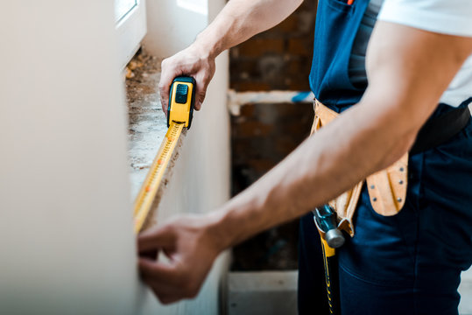
¿Qué ofrecemos?
Contamos con personal profesional para resolver todas las reparaciones de tu hogar y a precios competitivos.
Electricidad
Pintura
Fontanería
Cerrajería
Climatización
Jardinería.
Limpieza
Albañilería.
Herrería.
Nos ocupamos de la integridad de tu vivienda o negocio de forma rápida y eficaz y centralizando todos los gremios y profesionales necesarios. Profesionalidad y garantías para las familias.

Slide 5




Nuestros servicios
Mantenimiento y construcción de jardines
Doméstica
Corte y limpieza.
Generales de obra.
Instalación de redes de riego.
Locales comerciales e industriales.
Buen trato y precios accesibles.
Buen trato y precios accesibles.
Restauración de zonas verdes.
Terrenos
Jardinería
Limpieza
Construcciones viables
Limpieza diaria, periódicas o puntuales.
Ofrecemos un servicio de jardinería que se destaca por su profesionalismo, eficiencia, actitud y amplias ganas de trabajar para que la satisfacción de nuestro cliente sea la principal en su área verde.
Englobamos todos los servicios de limpieza, para la conservación, protección y mantenimiento de sus instalaciones. Lo que garantizamos un nivel óptimo de limpieza e higiene.
Movimiento de tierras y plantaciones.
Construcciones de cerco y parcelas de madera o fierro

Slide 6
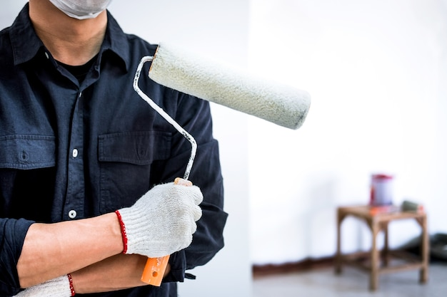
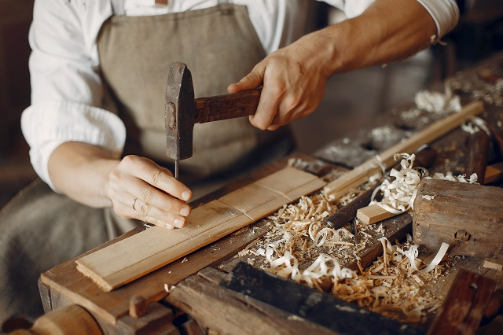


Nuestros servicios
Impermeabilización de losas y muros.
Fabricación de armarios y muebles a medida.
Restauración y mantenimiento de fachas e interiores..
Fabricación de puertas y ventanas de madera..
Fabricación de muebles de cocina.
Decoración de interiores y exteriores.
Buen trato y precios accesibles.
Buen trato y precios accesibles.
Carpintería
Muebles de ofina (Mesas, escritorios, sillas)
Pintura
Aplicación de casas y dificios a cualquier altura.
Nuestro equipo profesionales de la madera te ayuda con las mejores soluciones técnicas y de diseño para cualquier trabajo de carpintería en tu proyecto. Adaptando sus ideas, cuidando la calidad de los materiales ofreciendo un acabado perfecto.
Dedicada a la aplicación de pintura industrial, comercial y residencial, así como a la impermeabilización de techos y paredes.
Presupuestos personalizados.

Slide 7



Nuestros servicios
Ponemos a su disposición profesionales con experiencia en el cuidado de personas mayores.
Puedes contar con nosotros si necesitas una cuidadora por horas a domicilio ya sea de forma recurrente o puntual.
Realizando una elección de personal experto comprometidos con el cuidado de los niños, trabajamos con seriedad, y compromiso, brindando bienestar a las familias. Creando un ambiente agradable, confiable, armónico y de respeto
Impermeabilización de losas y muros.
Disponibilidad de horarios.
Niñeras y cuidadoras
Precio por hora.

Slide 8

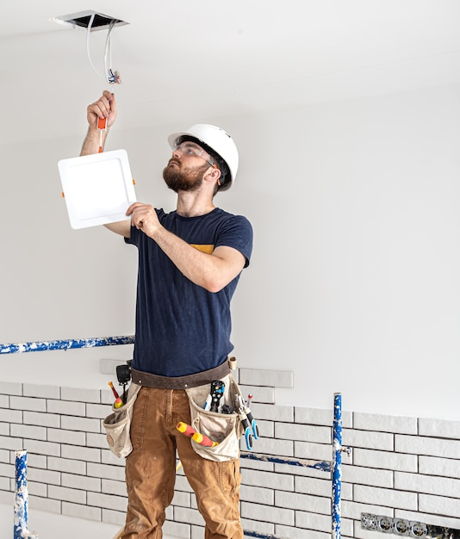
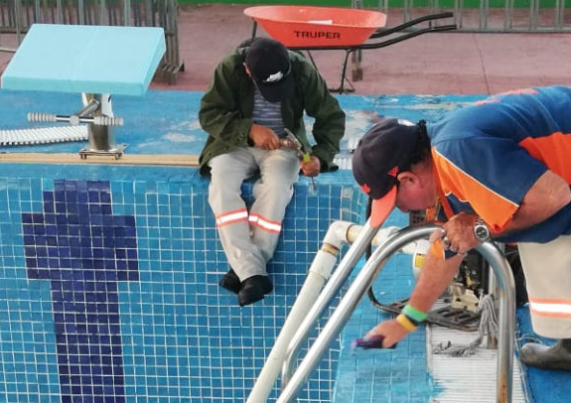

Nuestros servicios
Otros servicios …
Realización de cercos perimetrales.
Fabricación de muebles metálicos.
Reparaciones eléctricas en hogares, locales, comercios e industrias.
Fabricación de puertas.
Herrería
Fabricación de protecciones de ventanas
Diseños y más.
Realizamos proyectos para tu hogar u oficina gracias a nuestra amplia variedad de modelos exclusivos diseñados específicamente para cada uno de tus espacios
Mantenimento de albercas.

Slide 9




¡CONTACTANOS!
921-135-9854
PROFESIONALIDAD Y GARANTÍA PARA NUESTROS CLIENTES.

